Slide 1
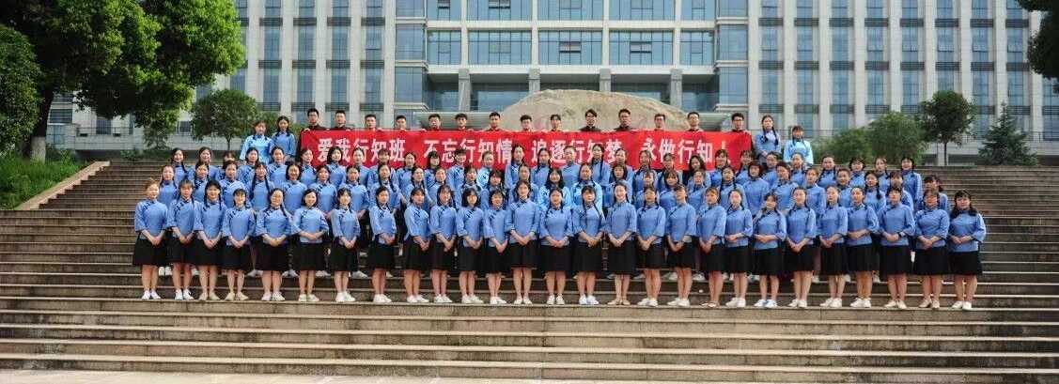
师范生技能实训与认证：一个逻辑、四项标准
教科院 · 张和平

Slide 2
■ 学校教育如何改变学生?
①什么教育目标
②哪些教育活动
聚焦核心知识和关键能力，精选的
对标的，精心设计的
泰勒理论
③如何组织活动
④如何评估达成度
强调深度参与，体验式的
多维度的，基于证据的

Slide 3
国外一流大学
√
清晰的愿景、目标、教育活动设计、严谨的学习成果评估
泰勒逻辑
师范专业认证
√
毕业要求、支撑度、达成度
我们的教育
？
目标？课程？教学？评价？

Slide 4
■ 什么样的细节是决定质量的关键细节?
①教育目标
②教育活动
反思我们
阐述过于宏观、抽象、粗线条、不具体。素描，缺细节。
设计随意，课程交给教师，活动五花八门。
③活动组织
④效果评价
参与、体验不足，教学交给教师，水平参差不齐。
形式、手段单一，评价交给教师，量化与质性证据不足

Slide 5
■ 让标准成基准，师生可做加法、不能做减法
①改进目标阐述
②改进活动设计
四个改进
组建团队，从上到下梳理教育目标，具体、可操作、可测。形成目标金字塔或同心环。
组建团队，梳理核心知识、关键能力、社会情感的培养方式方法，形成教育教学活动指南。
③改进活动组织
④改进教育评价
组建团队，研制教法学法，推广参与式、讨论式教学法，形成教法学法指南。
组建团队，研制基于信息技术的教育教学评价，形成教育评价指南。

Slide 6
■ 标准化：学习麦当劳，不依赖厨师
①目标体系标准
·学校细化的人培方案
·学生清楚朝何处努力
·教师清楚该如何教学
·质控清楚重点与细节
四项标准
②教育活动标准
③活动实施标准
④成果评价标准

Slide 7
■ 师范生技能：试点“一个逻辑、四项标准”？
①目标：哪些技能？
②活动：训练形式？
师范生技能
实训与认证
通用技能、专业技能
刻意训练哪些方面？
③活动：如何训练？
④评价：评估认证
自主、同伴互助、教师指导
过程性评价、表现性评价

Slide 8
■ 行知推广：落实“一个逻辑、四项标准”
精心设计的课程
行知班
学生大量参与及丰富的体验
注重每个细节，学生获得感高

Slide 9
■ 提升质量：细节的标准化、标准化的细节
双
万
计
划
四
个
回
归
质量提升
教育本质
初
心
学生发展
互联网+
协同育人
内涵发展
课堂
革命
高水平本科教育
教学信息化

Slide 10
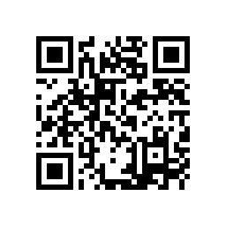
谢谢·敬请批评指正
THANK YOU

